Slide 1

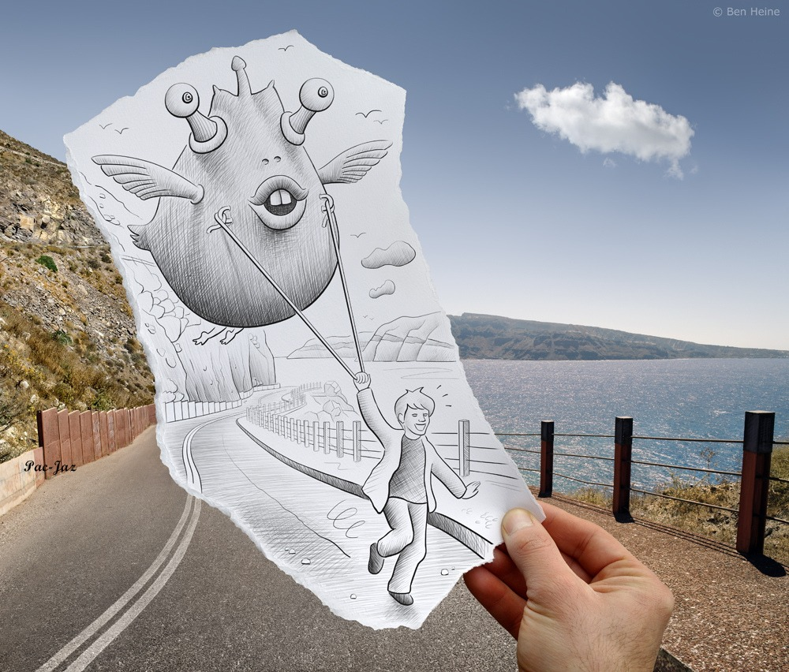
El Arte De
Ben Heine

Slide 2
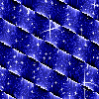
Ben Heine (nacido el 12 de junio 1983 en Abidjan, Costa de Marfil) es un artista visual multidisciplinario belga. Él es mejor conocido por su serie original Lapiz Cámara Vs Circlism Digital "y" Carne y Acrílico ". Vida temprana Ben creció en Costa de Marfil. Allí vivió 7 años, junto con sus padres y sus 3 hermanas. Su padre era un ingeniero comercial y su madre una profesora de Jazz de la danza moderna. Todo cambió cuando la familia regresó a Bruselas en 1990. Ben era un niño exigente y no le gustaba la escuela. Llegó a ser más sabio, más disciplinado y una persona estudiosa más tarde, después de una estancia en un internado (en el “College Saint Vicente "(Bélgica).En 1994, descubrió por primera vez que su energía, sus miedos, sus emociones y sus ideales puede ser canalizada en proyectos de "visual", que era el comienzo de una aventura que nunca termina de dibujo y pintura. Cuando era adolescente, Ben tenía muchas otras aficiones y actividades: además de escribir poesía sobre una base diaria, tocaba la batería, el piano y la guitarra, que también se usa para jugar al baloncesto y ejecutar todos los días. Su interés por las artes gráficas con el tiempo fue el más fuerte. Formación académica Ben tiene una licenciatura en Periodismo Ben gustan mucho los idiomas, porque le encanta comunicarse e interactuar con la gente. Él ama a la gente. evolución profesional Después de sus estudios, Ben ha intentado todo tipo de trabajos diferentes, pero la creación visual siempre ha sido su principal preocupación. Desde 2006 hasta la actualidad, sus famosos obras pictóricas han sido publicados en periódicos belgas.

Slide 3

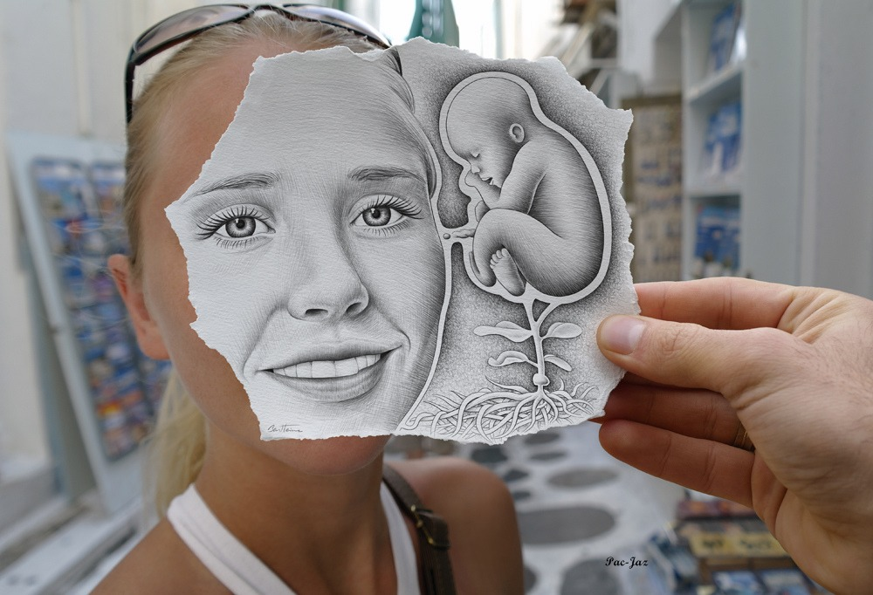

Slide 4
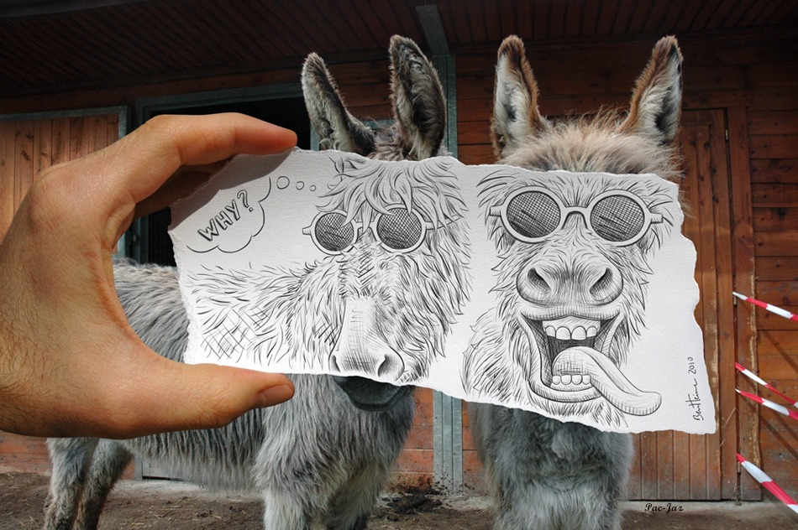

Slide 5

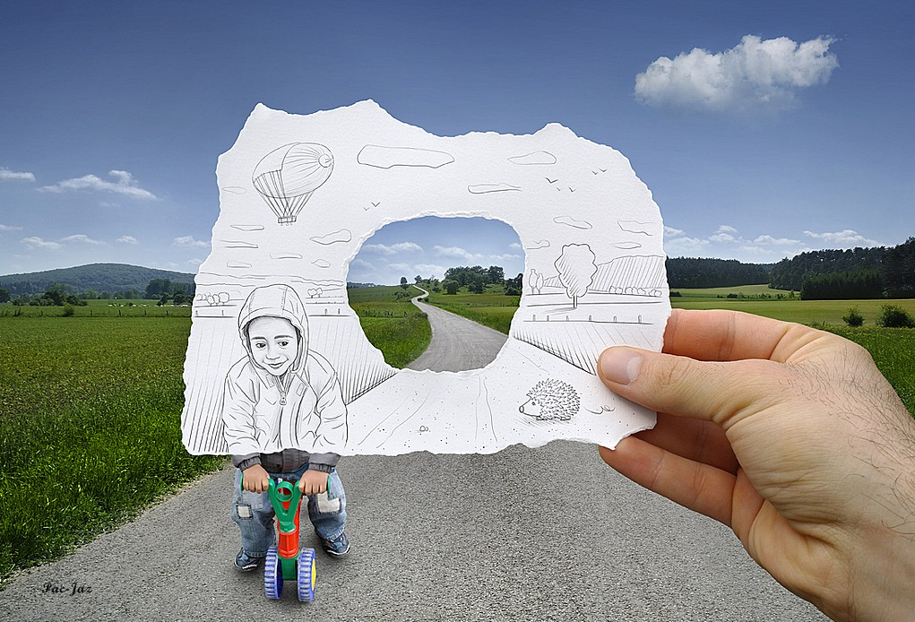

Slide 6

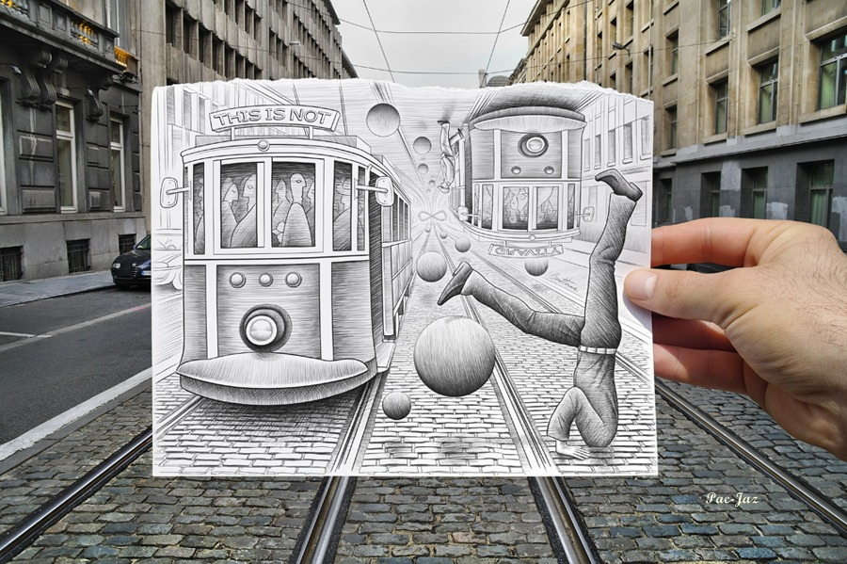

Slide 7
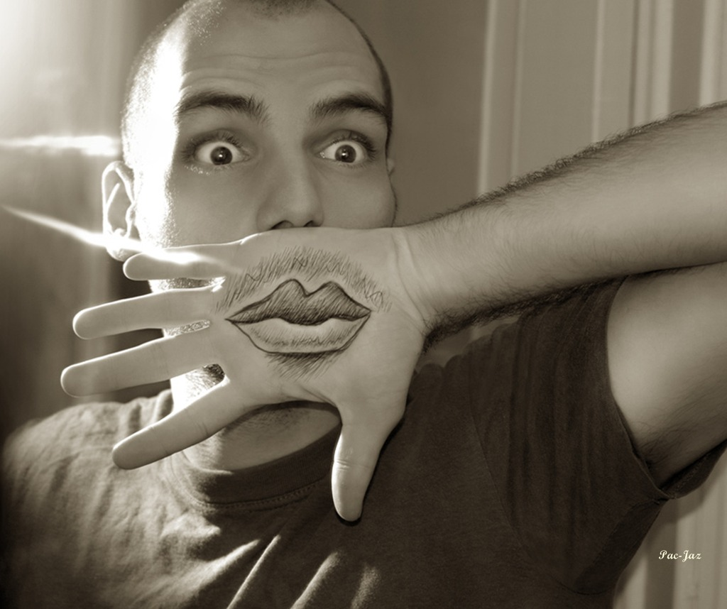

Slide 8

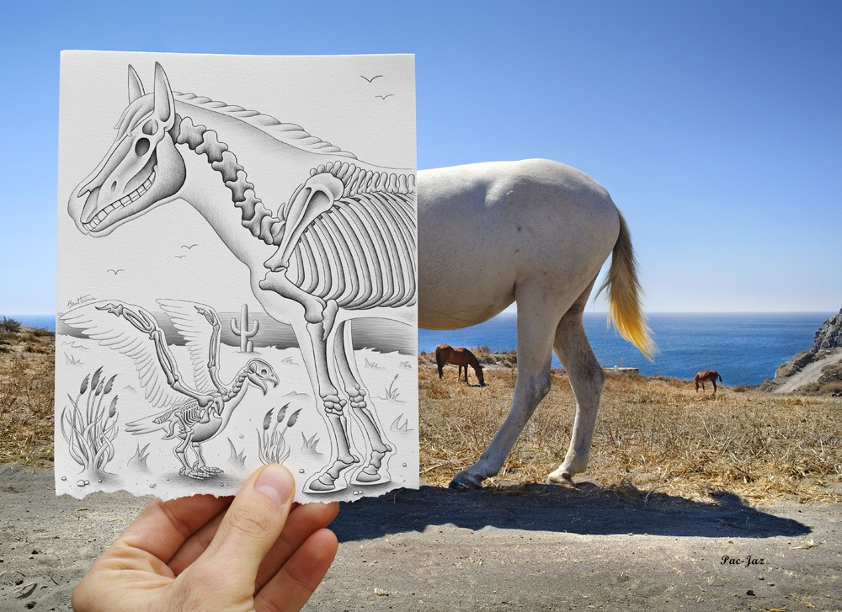

Slide 9
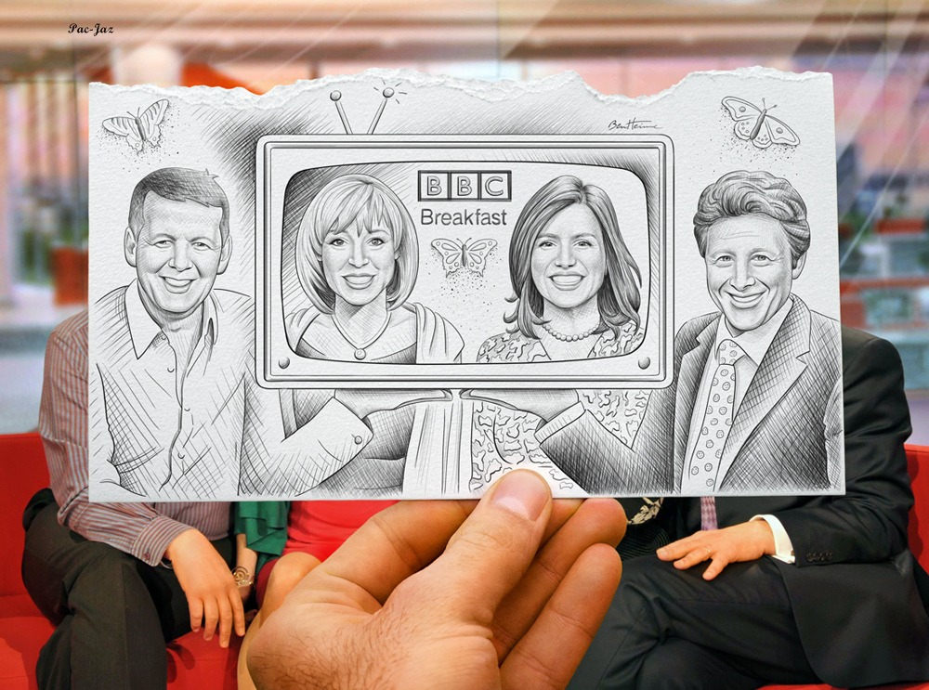

Slide 10

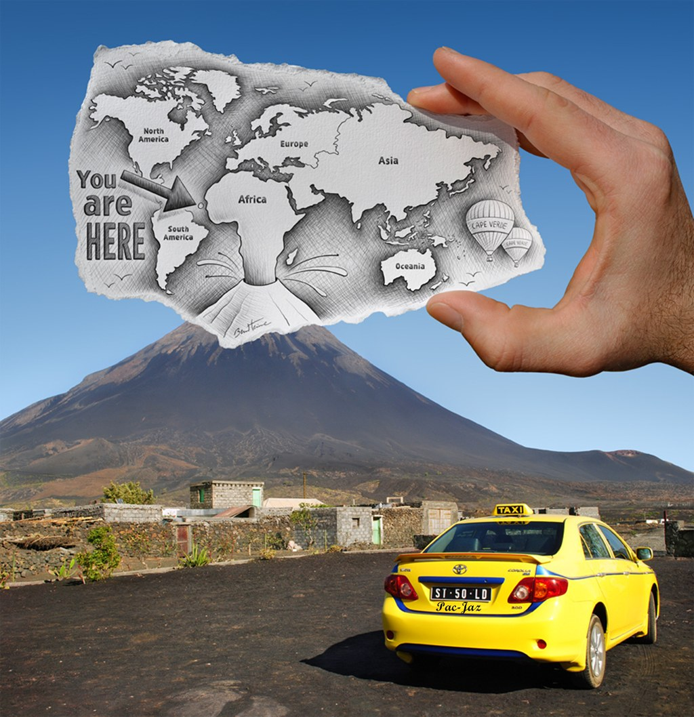

Slide 11

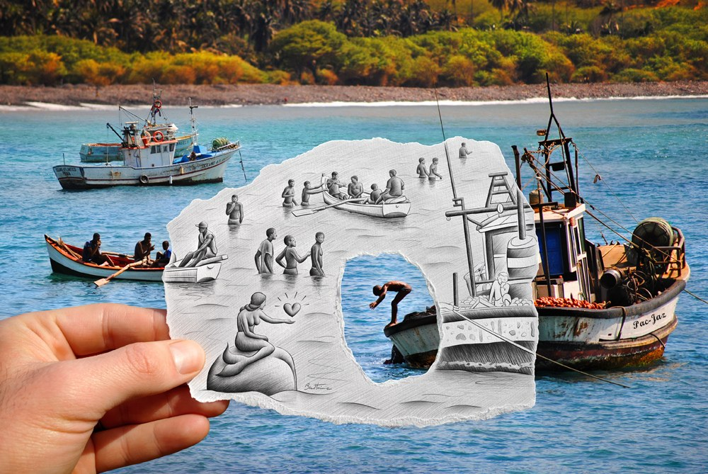

Slide 12

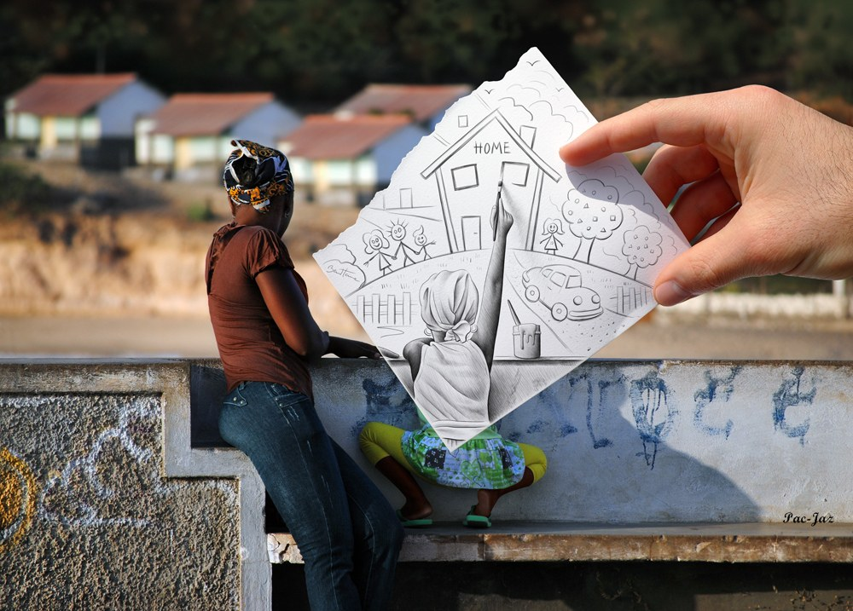

Slide 13

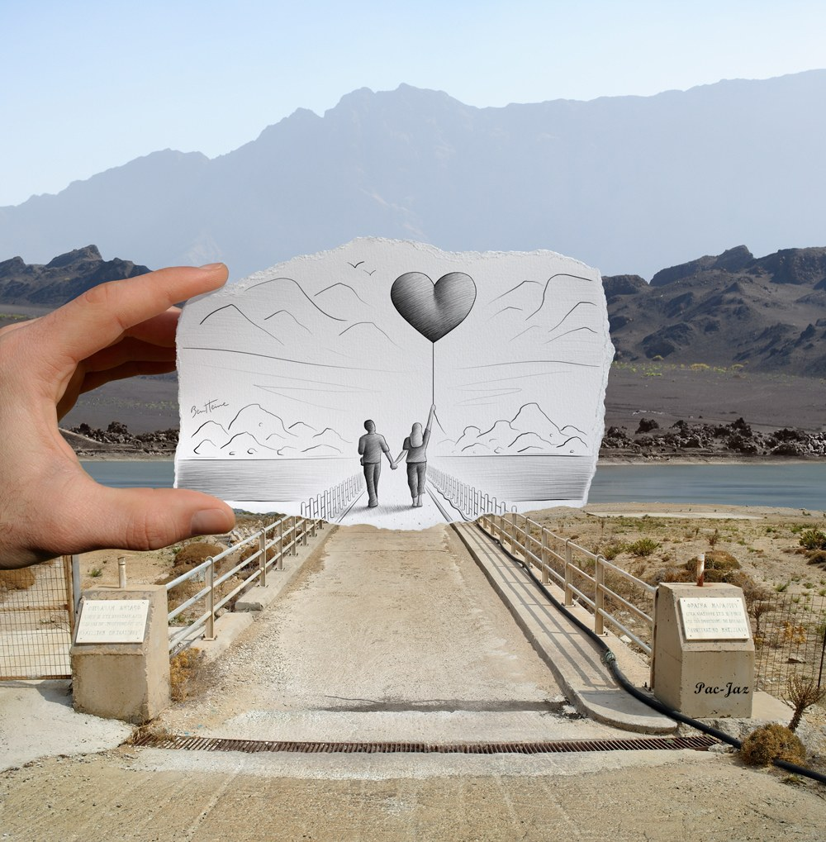

Slide 14

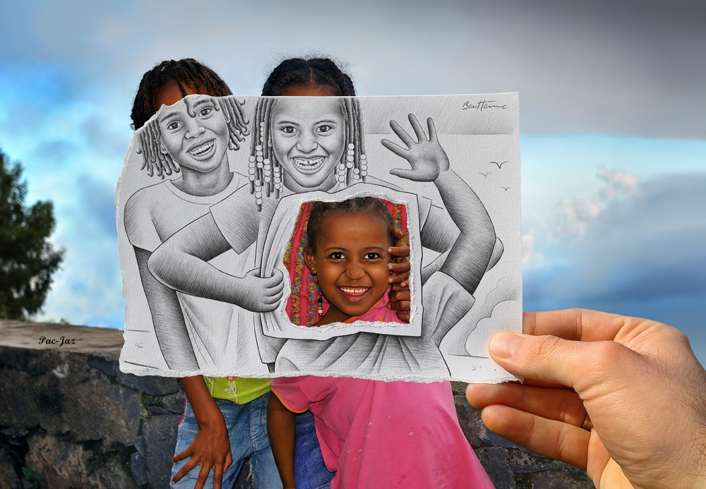

Slide 15

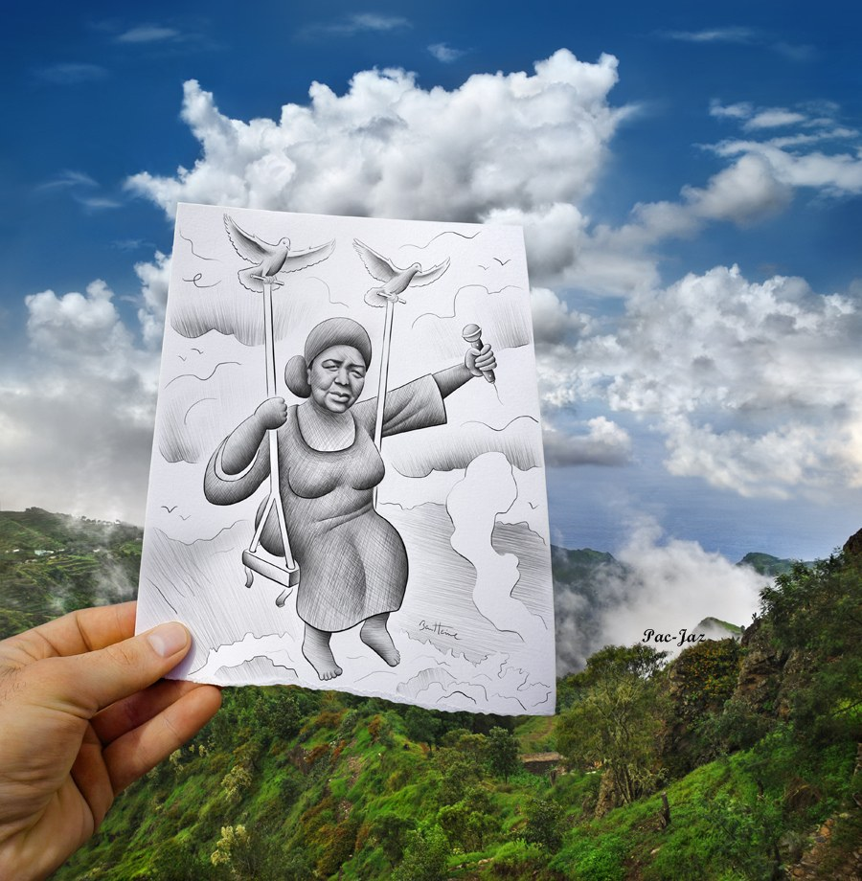

Slide 16

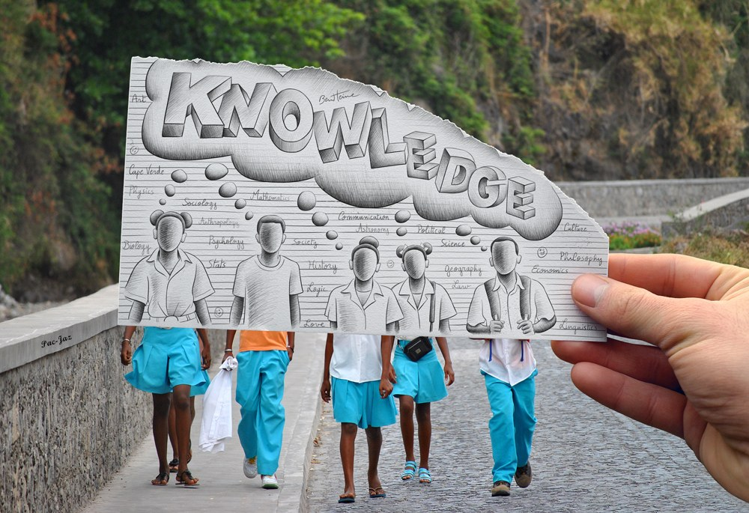

Slide 17

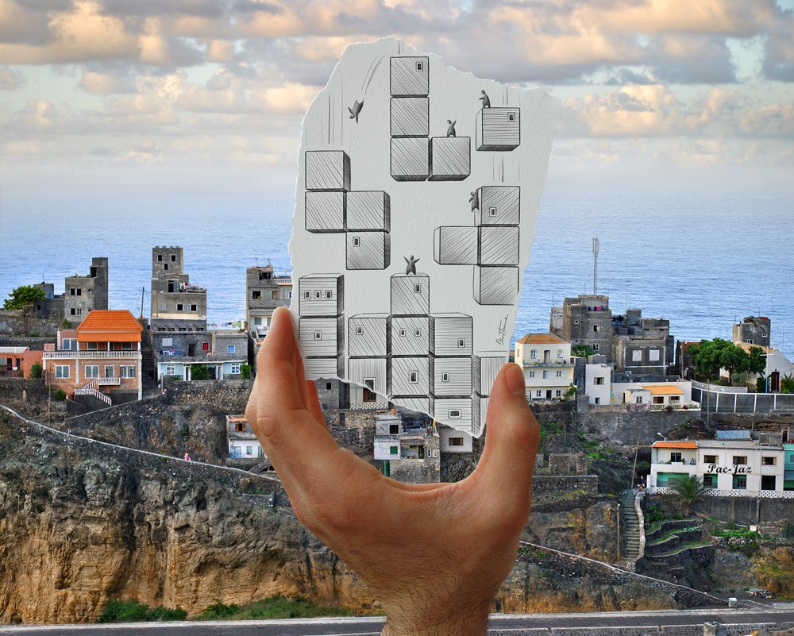

Slide 18
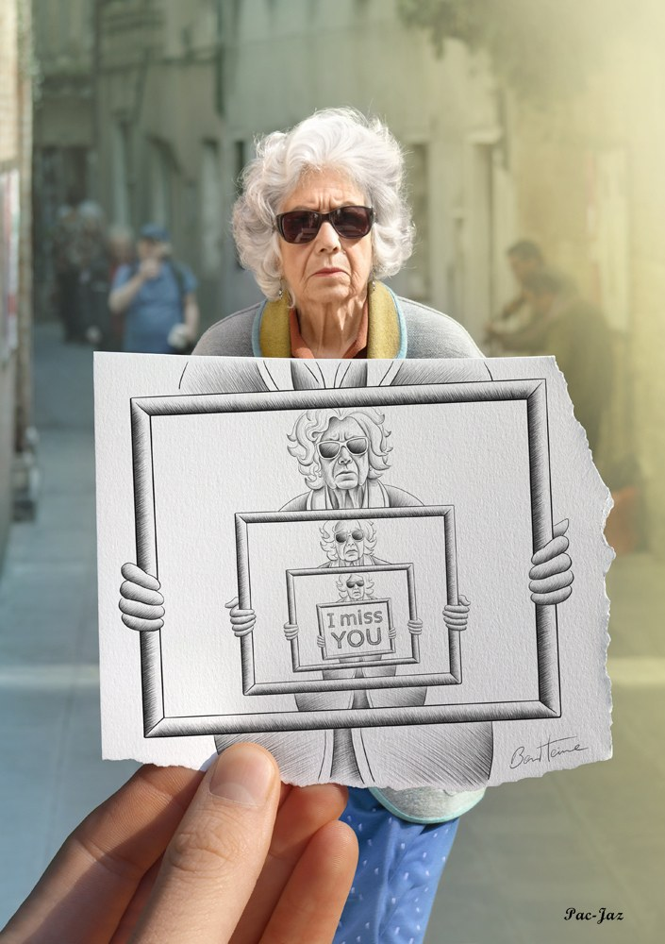


Slide 19
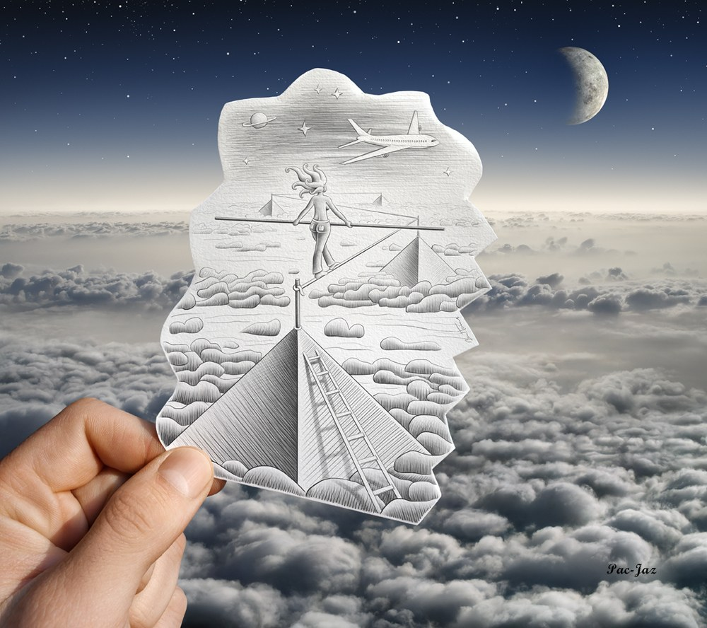


Slide 20

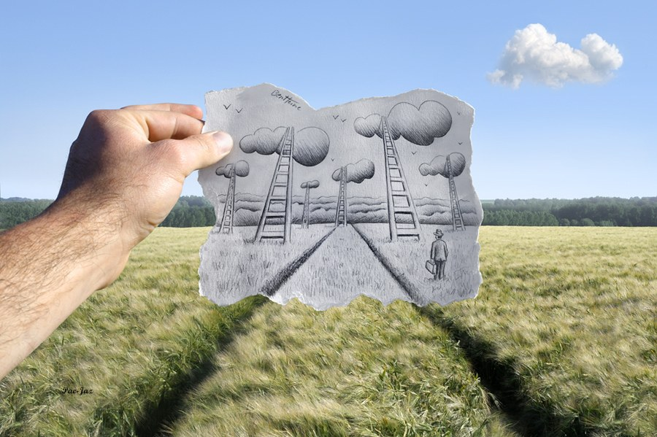

Slide 21
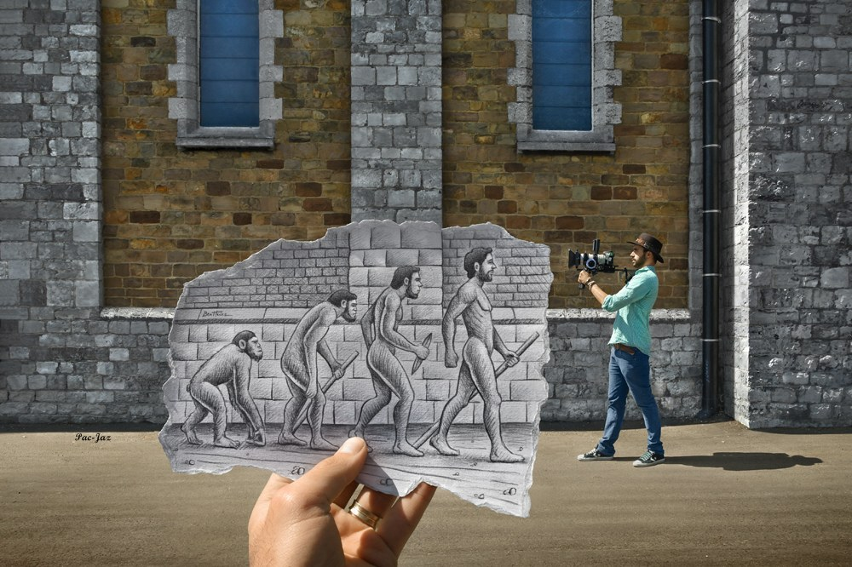

Slide 22

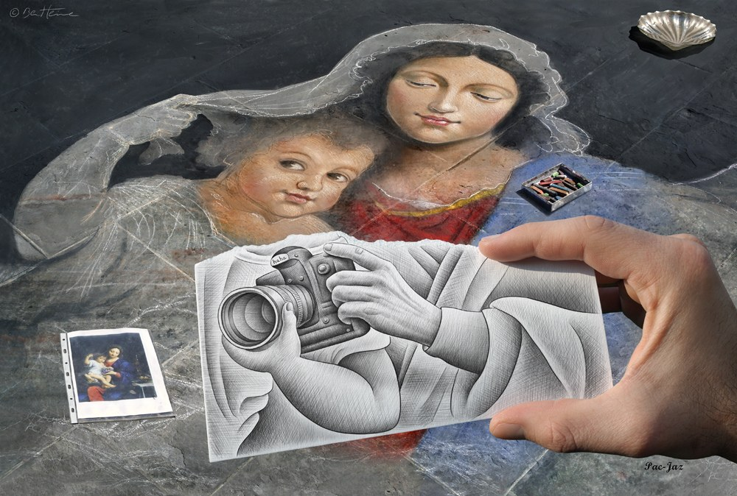

Slide 23
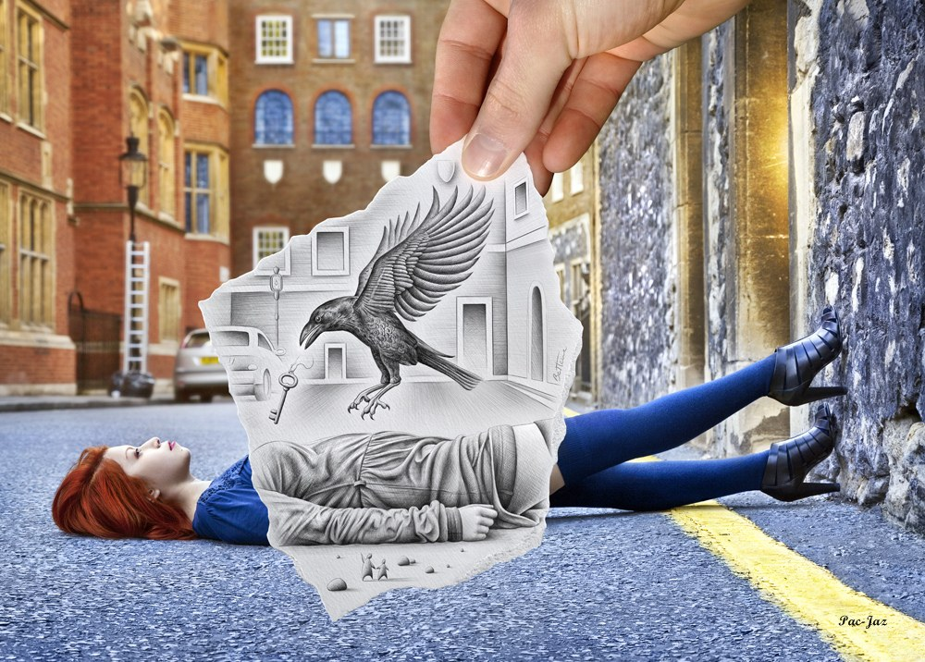

Slide 24

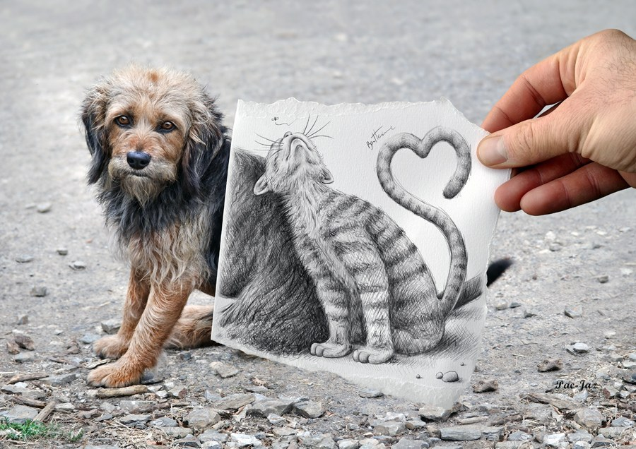

Slide 25
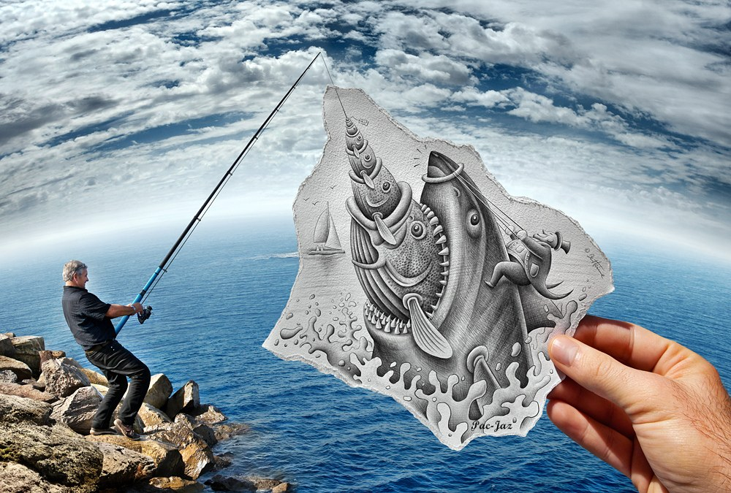

Slide 26
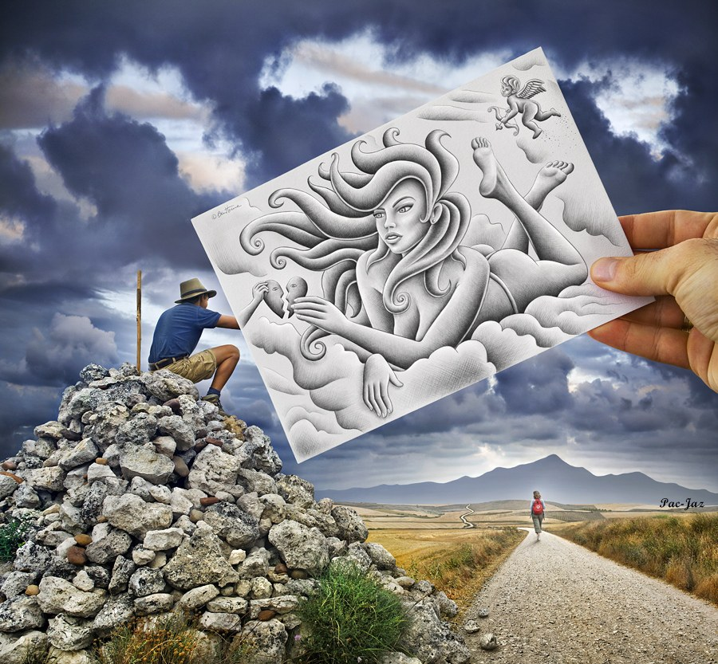

Slide 27
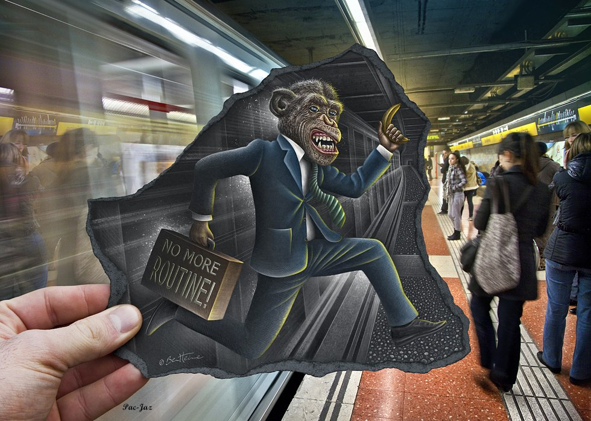

Slide 28
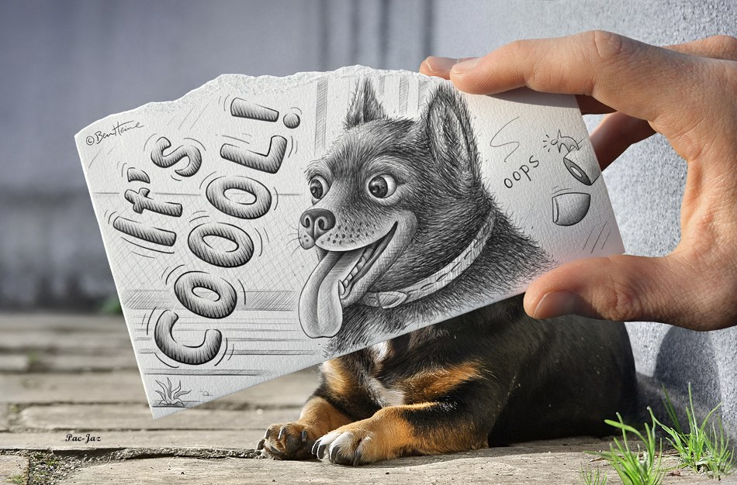

Slide 29
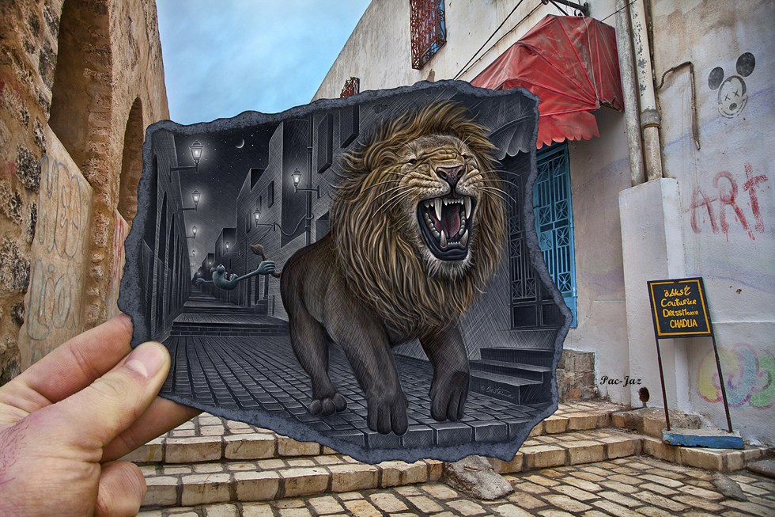

Slide 30

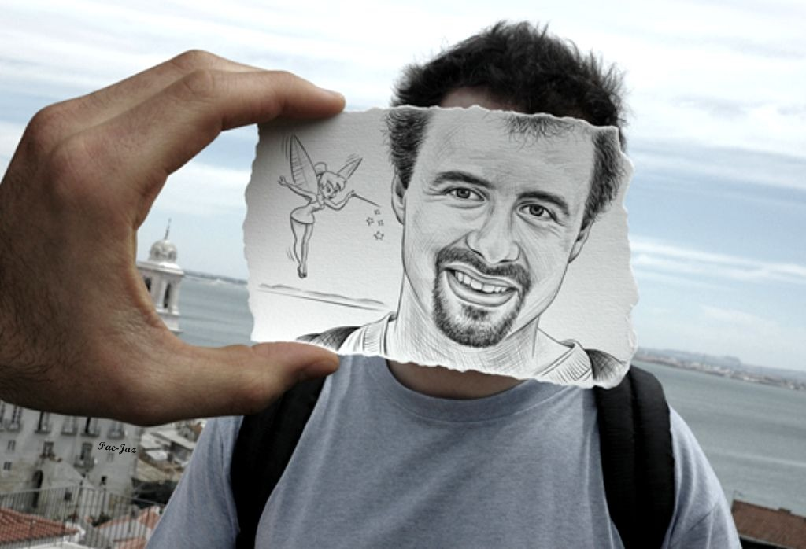

Slide 31

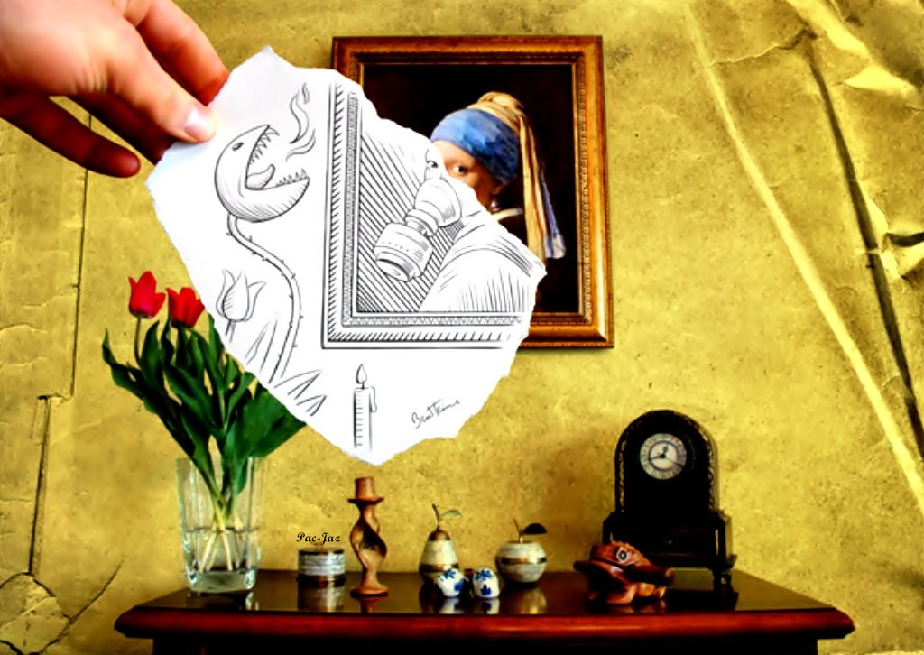

Slide 32
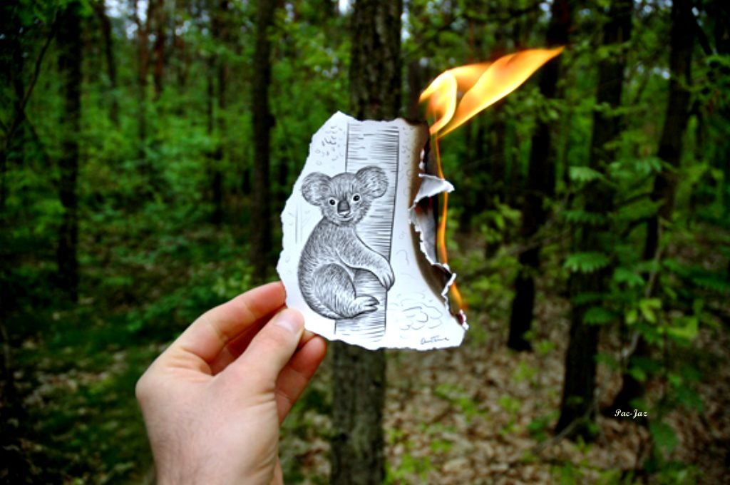

Slide 33
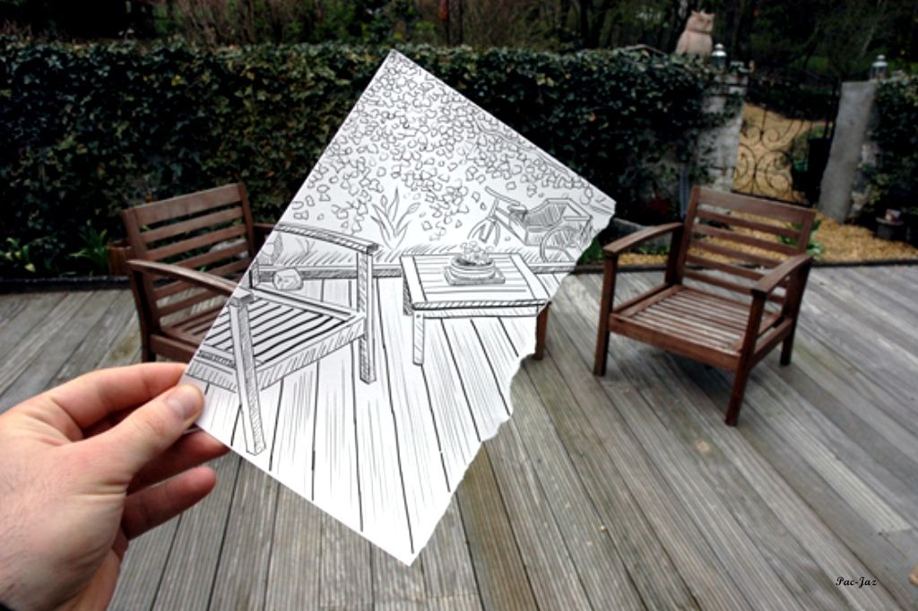
Francisco del Olmo-Jazmín

Slide 34



Accede a la sección que desees desde aquí:
Propia Creación
De la Red
Dedicatorias | Eróticos | Fechas Especiales
Graciosos | Historia y Arte | Lugares
Naturaleza y Ciencias | Política | Reflexión
Salud | Románticos | Religiosos
Dedicatorias | Eróticos | Fechas Especiales
Graciosos | Historia y Arte | Lugares
Naturaleza y Ciencias | Política | Reflexión
Salud | Románticos | Religiosos
Si deseas recibir pps periódicamente en tu correo electrónico subscríbete aquí:

